Slide 1
Манипулятивное общение
Выполнили: студентки
421Н1 группы
Жолтикова Вита
Брюхова Мария
Волкова Таисия

Slide 2
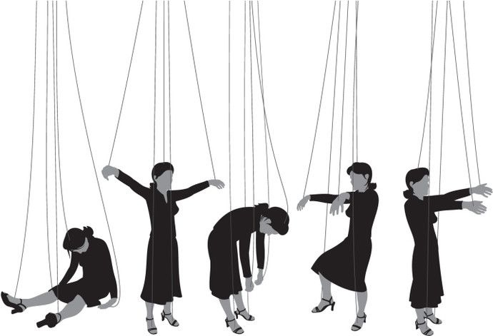
Манипуляция предполагает объективное восприятие партнера (стремление добиться контроля над поведением и мыслями другого человека).
Манипулятивное общение – форма межличностного общения, при которой воздействие на партнера осуществляется скрытно для достижения своих целей.

Slide 3
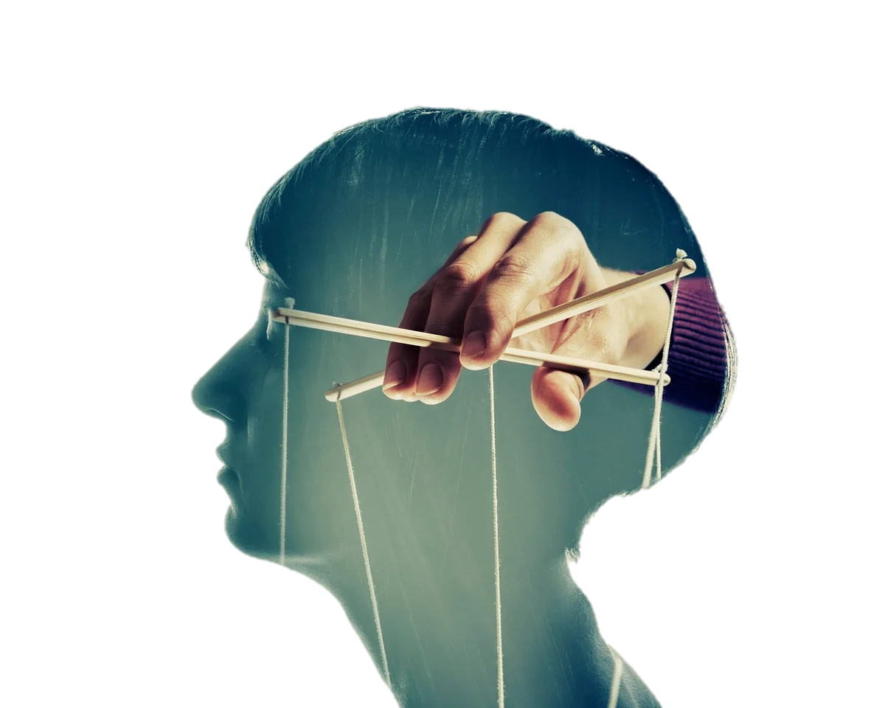
Типы манипуляторов
Активный
Пассивный
Соревнующийся
Безразличный

Slide 4
Использование манипулятивных тактик в деловой беседе.
Манипулятивные тактики – всевозможные отвлекающие обманные приемы и способы воздействия (например, тактика «запускания» слуха), которые побуждают собеседника к действиям и высказываниям, наносящим ущерб его интересам и которых он бы не совершил, если бы не был введен в заблуждение другой стороной.
Провоцирование ваших защитных реакций
Игра на вашей нетерпеливости

Slide 5
Как уйти от манипуляций?
Сначала стоит научиться их замечать в свою сторону, а также замечать, как вы сами манипулируете людьми
Затем отслеживать на каком чувстве манипулируют — за какой крючок цепляют
Разбираться с крючками и своими чувствами лучше в рамках психотерапии вместе с психологом, учась выстраивать личные границы и оберегать их, а также говорить о себе и выражать свои чувства и мысли перед другими прямо и открыто

